Slide 1
INFO
В ЭТОТ ДЕНЬ…

Slide 2
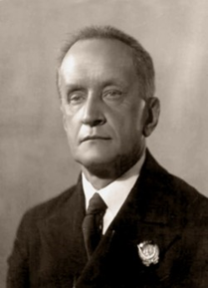
Игумнов Константин Николаевич
(1873-1948)
1
мая
Выдающийся пианист и педагог К. Н. Игумнов родился 1 мая 1873 года в купеческой семье в городе Лебедяни, где провел детские годы.
Именем выдающегося пианиста и педагога названы Липецкий областной колледж искусств и музыкальная школа в Лебедяни. С 1993 года в Липецке проводится конкурс-фестиваль юных пианистов имени К. Н. Игумнова, который в 1999 году получил статус всероссийского, в 2005 – международного.
398035 Липецкая область, г. Липецк, ул. Циолковского, д. 18
Телефон:+7(4742)32-94-60
Е-mail: admiuu@mail.ru
Сайт: http://www.iro48.ru

Slide 3
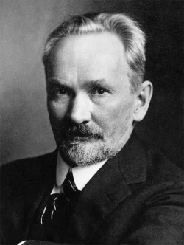
Василий Васильевич Розанов (1856 –1919)
2
мая
Русский религиозный философ, литературный критик и публицист В. В. Розанов родился 2 мая 1856 г. в г. Ветлуге Костромской губернии.
В 1887-1891 годах он преподавал историю и географию в Елецкой мужской гимназии. Елец стал началом его вступления в большую литературу. В Ельце складывалось мировоззрение писателя-философа, здесь он пересмотрел свои взгляды на православие.
398035 Липецкая область, г. Липецк, ул. Циолковского, д. 18
Телефон:+7(4742)32-94-60
Е-mail: admiuu@mail.ru
Сайт: http://www.iro48.ru

Slide 4
День Победы
9
мая
Эта война изменила ход мировой истории, судьбы людей и карту мира. Наш народ противостоял мощному натиску высокоорганизованного и хорошо вооружённого противника — нацистской Германии и её союзников. Мы выстояли и победили.
День Победы — это праздник, объединяющий поколения. Мы помним свою историю и гордимся ею!
398035 Липецкая область, г. Липецк, ул. Циолковского, д. 18
Телефон:+7(4742)32-94-60
Е-mail: admiuu@mail.ru
Сайт: http://www.iro48.ru

Slide 5
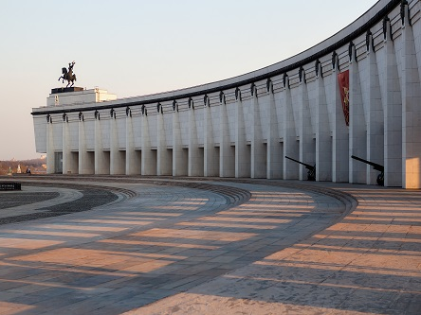
Мемориальный комплекс Победы
9
мая
9 мая 1995 года в Москве на Поклонной горе состоялось торжественное открытие мемориального комплекса Победы в Великой Отечественной войне 1941-1945 гг.
Главный объект комплекса – Центральный музей Великой Отечественной войны, в котором хранится около 50 тысяч экземпляров, посвященных военной истории.
398035 Липецкая область, г. Липецк, ул. Циолковского, д. 18
Телефон:+7(4742)32-94-60
Е-mail: admiuu@mail.ru
Сайт: http://www.iro48.ru

Slide 6
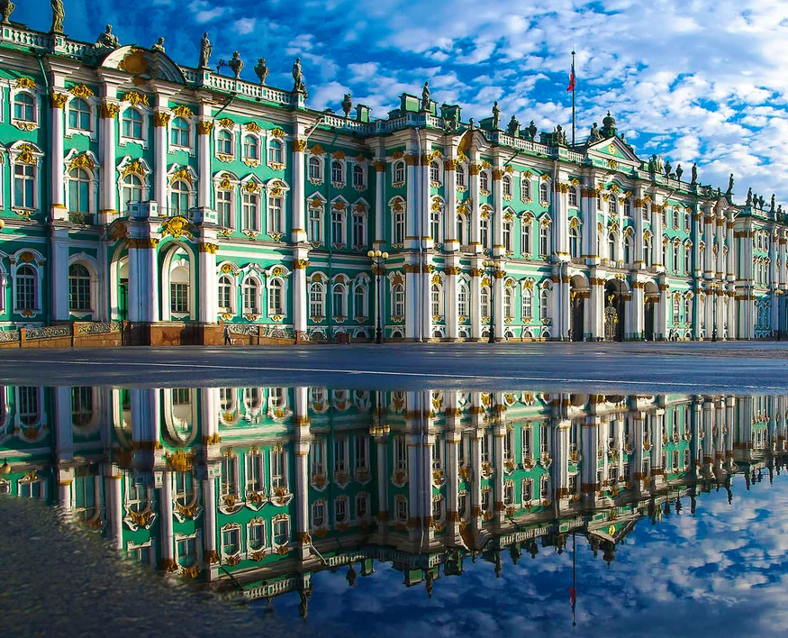
Международный день музеев
18
мая
Ежегодно 18 мая музейные работники всего мира отмечают свой профессиональный праздник — Международный день музеев.
Он появился в календаре в 1977 году, когда на очередном заседании Международного совета музеев было принято предложение российской организации об учреждении этого праздника. С 1978 года Международный день музеев стал отмечаться более чем в 150 странах.
398035 Липецкая область, г. Липецк, ул. Циолковского, д. 18
Телефон:+7(4742)32-94-60
Е-mail: admiuu@mail.ru
Сайт: http://www.iro48.ru

Slide 7
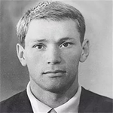
Фадеев Валерий Иванович (1943-2011)
20
мая
Велогонщик В. И. Фадеев родился 20 мая 1943 года. В 1965 году стал первым из спортсменов Липецкой области чемпионом СССР по велогонкам и был первым в истории липецкого спорта мастером спорта международного класса. К Фадееву в Липецк на гонки приезжали спортсмены мирового уровня.
398035 Липецкая область, г. Липецк, ул. Циолковского, д. 18
Телефон:+7(4742)32-94-60
Е-mail: admiuu@mail.ru
Сайт: http://www.iro48.ru

Slide 8
День славянской письменности и культуры (День святых Мефодия и Кирилла)
24
мая
Ежегодно 24 мая во всех славянских странах отмечают День славянской письменности и культуры и торжественно прославляют создателей славянской письменности святых Кирилла и Мефодия — учителей словенских. Как известно, святые равноапостольные братья Кирилл и Мефодий происходили из знатного и благочестивого рода и проживали в греческом городе Солуни.
398035 Липецкая область, г. Липецк, ул. Циолковского, д. 18
Телефон:+7(4742)32-94-60
Е-mail: admiuu@mail.ru
Сайт: http://www.iro48.ru

Slide 9
Общероссийский день библиотек
27
мая
Общероссийский день библиотек, отмечаемый ежегодно 27 мая, по праву является и профессиональным праздником российских библиотекарей.
В России функционируют более 150 тысяч библиотек. Национальные и федеральные библиотеки относятся к числу мировых информационных гигантов и содержат многомиллионные книжные собрания. Крупнейшей публичной библиотекой в стране является Российская государственная библиотека, расположенная в Москве.
398035 Липецкая область, г. Липецк, ул. Циолковского, д. 18
Телефон:+7(4742)32-94-60
Е-mail: admiuu@mail.ru
Сайт: http://www.iro48.ru

Slide 10
День пограничника в России
28
мая
28 мая традиционно свой профессиональный праздник отмечают российские пограничники, несущие службу, кадровые офицеры и ветераны пограничных войск.
Российская Федерация имеет самые протяженные границы в мире. Пограничное сотрудничество установлено и закреплено с 32 зарубежными государствами. Ежедневно на охрану государственной границы выходит более 11 тысяч пограннарядов, десятки кораблей и катеров.
398035 Липецкая область, г. Липецк, ул. Циолковского, д. 18
Телефон:+7(4742)32-94-60
Е-mail: admiuu@mail.ru
Сайт: http://www.iro48.ru

Slide 11
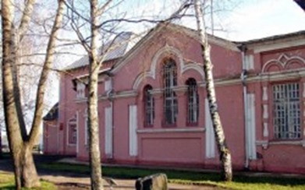
Данковская картинная галерея (1968)
31
мая
Данковская картинная галерея была открыта 31 мая 1968 года. Ее основателем стал художник Андрей Иванович Плотнов, уроженец деревни Верхняя Павловка Данковского уезда.
Данковчане называют картинную галерею «Малой Третьяковкой». Ее экспозиция представлена в трех залах, в которых одновременно выставляются 100-200 произведений изобразительного искусства.
398035 Липецкая область, г. Липецк, ул. Циолковского, д. 18
Телефон:+7(4742)32-94-60
Е-mail: admiuu@mail.ru
Сайт: http://www.iro48.ru

